Slide 1
MÔN KHOA HỌC TỰ NHIÊN LỚP 7
BÀI 9: ĐO TỐC ĐỘ
KẾT NỐI TRI THỨC VÀ CUỘC SỐNG
Giáo viên:

Slide 2
I - Đo tốc độ bằng đồng hồ bấm giây
Khởi động.
1. Tốc độ của chuyển động phụ thuộc vào những yếu tố nào?
2. Để đo tốc độ theo em ta đi đo những đại lượng nào?
1. Tốc độ của một chuyển động phụ thuộc vào 2 yếu tố là quãng đường s và thời gian t.
2. Để đo tốc độ ta đo những đại lượng là quãng đường s và thời gian t của chuyển động đó.

Slide 3
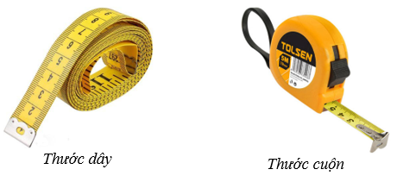
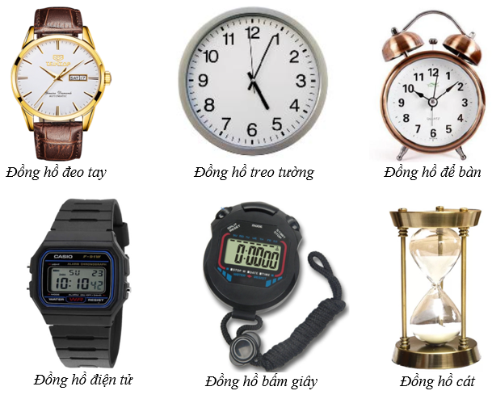
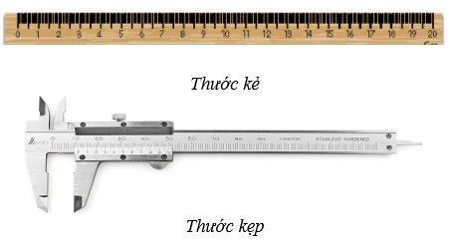
I - Đo tốc độ bằng đồng hồ bấm giây
Khởi động.

Slide 4
I - Đo tốc độ bằng đồng hồ bấm giây
1. Dụng cụ đo.
- Đồng hồ bấm giây để đo thời gian t
- Thước đo độ dài: thước thẳng, thước dây…
2. Cách đo.
- Cách 1: Chọn quãng đường s trước, đo thời gian t sau.
- Cách 2: Chọn thời gian t trước, đo quãng đường s trước sau.

Slide 5
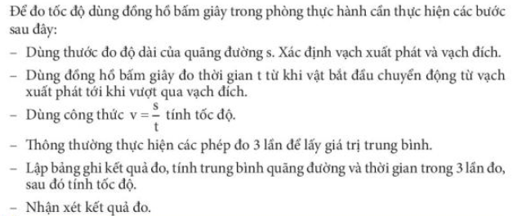
I - Đo tốc độ bằng đồng hồ bấm giây

Slide 6

I - Đo tốc độ bằng đồng hồ bấm giây
Báo cáo hoạt động nhóm.
- Cách tiến hành kiểm tra chạy cự li ngắn 60m trong môn Thể dục (mỗi học sinh được chạy một lượt).
+ Dùng thước đo độ dài quãng đường s = 60 m. Xác định vạch xuất phát và vạch đích.
+ Dùng đồng hồ bấm giây đo thời gian t, bấm nút start/stop trên đồng hồ khi học sinh bắt đầu chạy từ vạch xuất phát tới khi chạm vạch đích bấm nút start/stop trên đồng hồ.
+ Giáo viên xếp loại thành tích của từng học sinh dựa trên thời gian hiện thị trên đồng hồ bấm giây: Ai chạy nhanh hơn thời gian nhỏ hơn, ai chạy chậm hơn thời gian lớn hơn.
- So sánh với cách đo tốc độ.
Hoạt động nhóm.

Slide 7
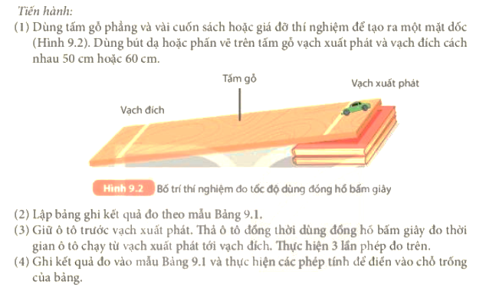
I - Đo tốc độ bằng đồng hồ bấm giây
3. Ví dụ.
- Nêu dụng cụ sử dụng trong thí nghiệm ở Ví dụ 3?
- Trình bày các bước tiến hành thí nghiệm ?

Slide 8
I - Đo tốc độ bằng đồng hồ bấm giây
1. Dụng cụ đo.
Bảng 9.1: Bảng ghi kết quả thí nghiệm đo tốc độ
 | Quãng đường(cm) | Thời gian (giây)
Lần 1 | S₁ = | t₁ =
Lần 2 | S₂ = | t₂ =
Lần 3 | S₃ = | t₃ =
Tính giá trị trung bình:
Tính vận tốc :
Nhận xét kết quả đo…………………………………………………………….

Slide 9
I - Đo tốc độ bằng đồng hồ bấm giây
Hướng dẫn học ở nhà
- Nêu được nguyên tắc đo tốc độ
Liệt kê hai cách đo tốc độ
- Tại sao đo tốc độ trong phòng thí nghiệm là cách đo gián tiếp?

